Slide 1
Сиань - Куньмин

Slide 2
Карта железной дороги

Slide 3
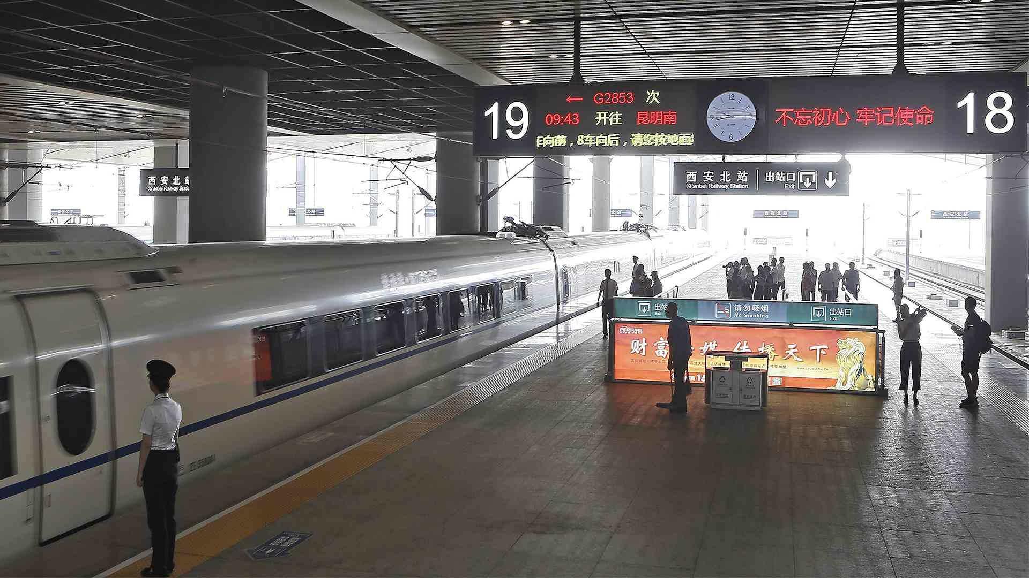
Северный вокзал в г. Сиань

Slide 4
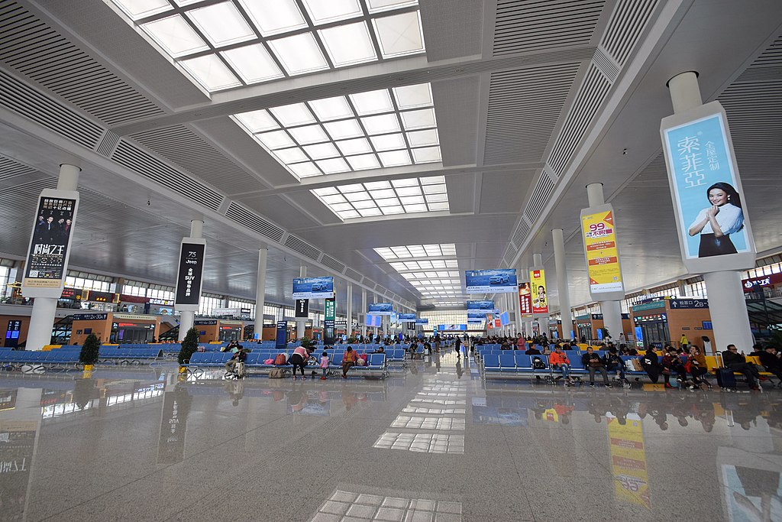
Южный вокзал г. Куньмин

Slide 5
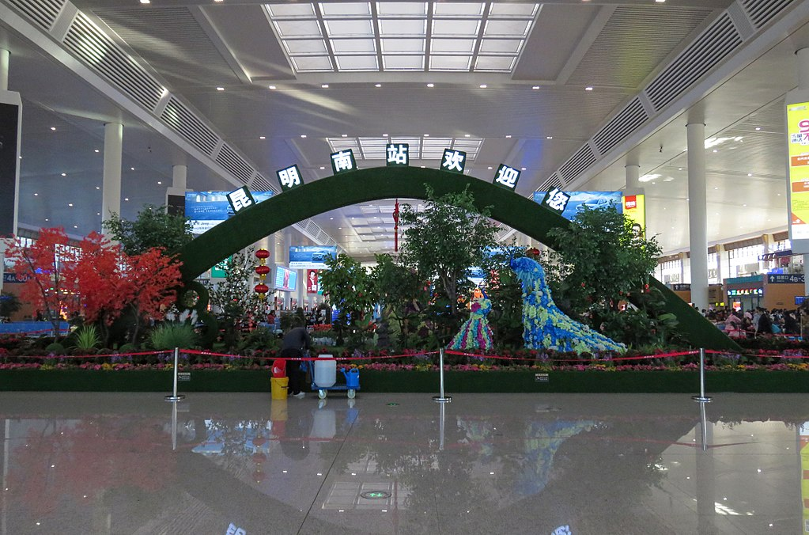

Slide 6
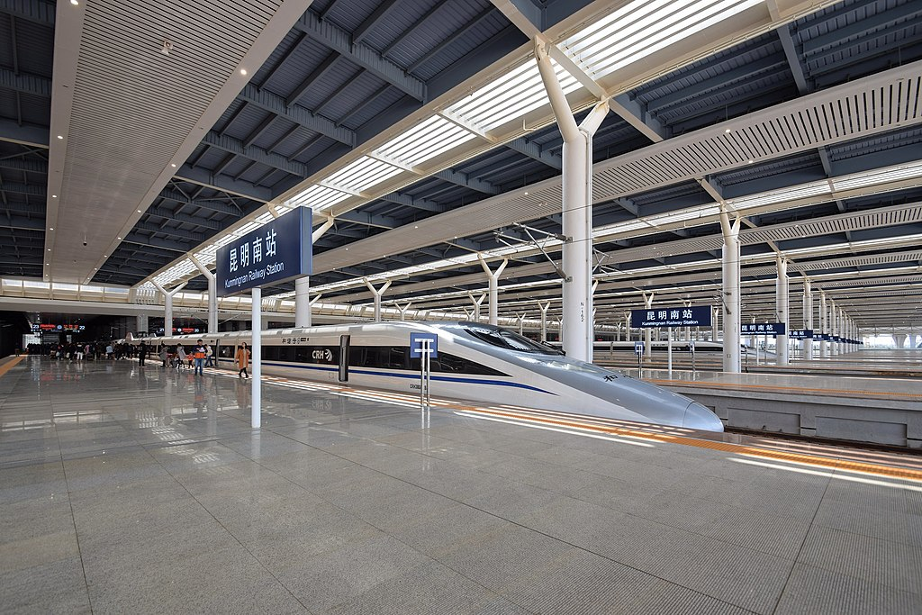
Поезд CRH380B

Slide 7
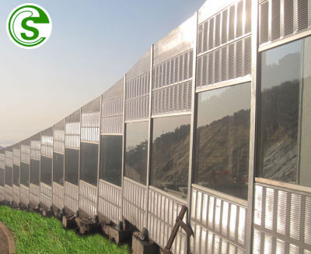
Технология строительства

Slide 8
Гуанжоу - Куньмин

Slide 9
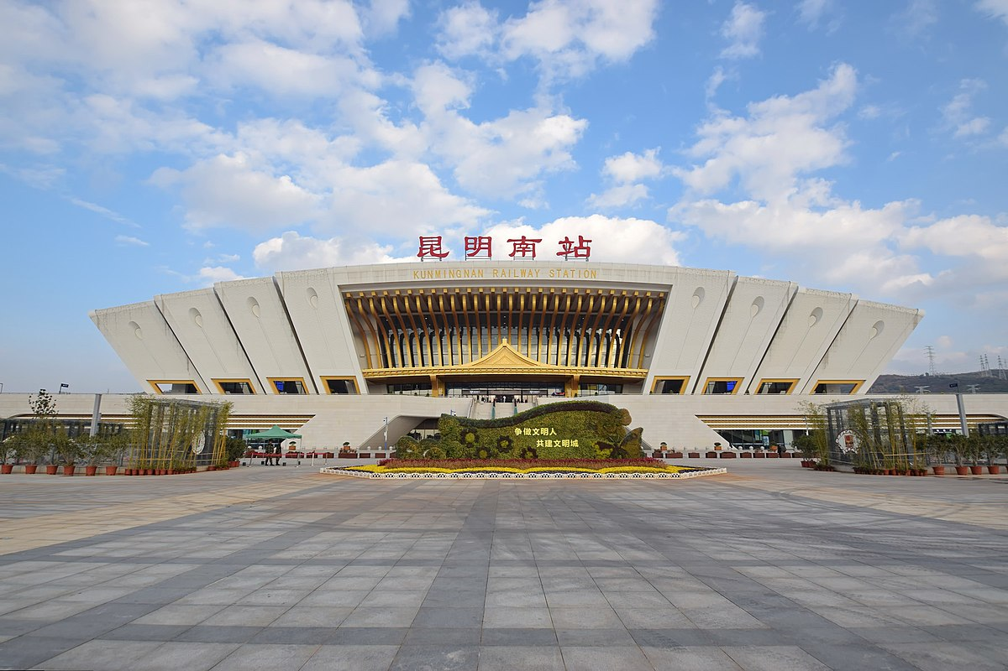

Slide 10
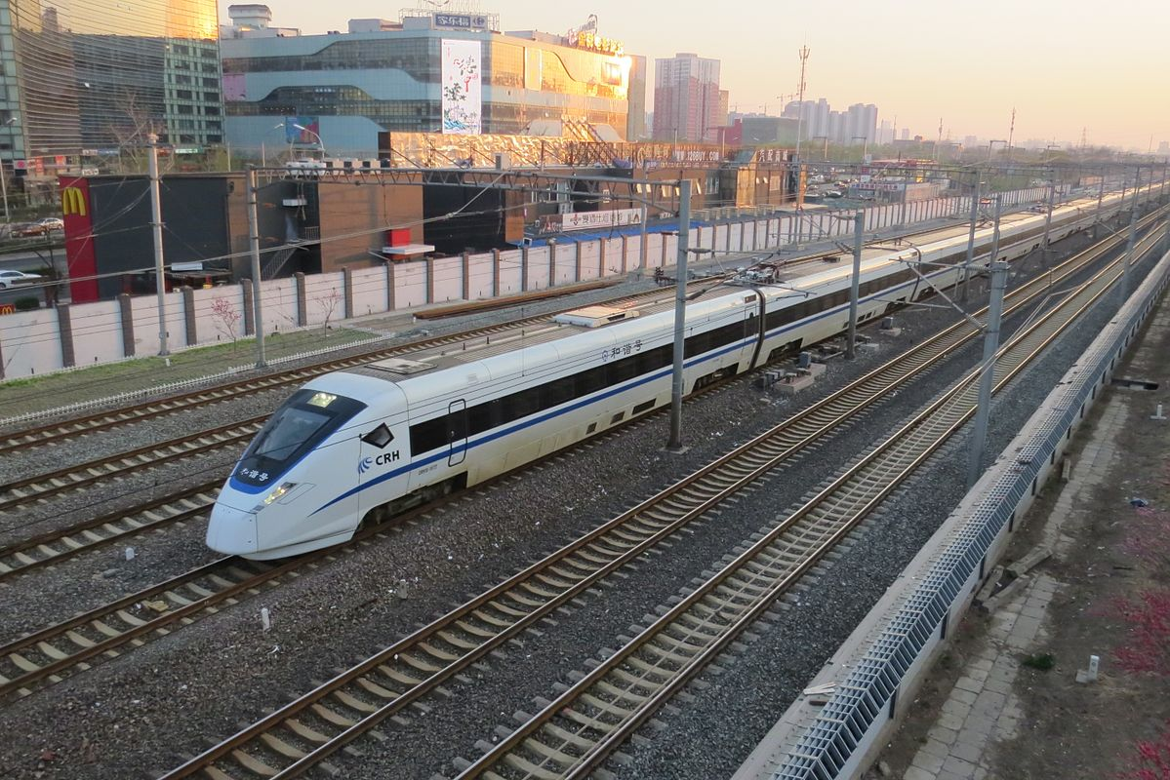
Поезд D314

Slide 11
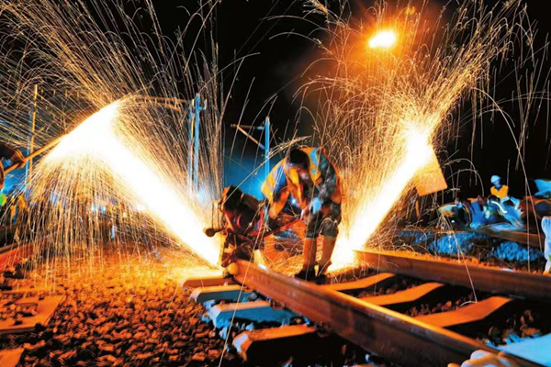
Технология строительства

